Slide 1
JavaScript

Slide 2
Назначение
Разработка web-приложений
Придание
интерактивности
Динамическое управление
контентом
Обработка
событий
Валидация
данных
формы
Работа с объектной
моделью документа
DOM
Работа с окнами
(вкладками)
AJAX
Работа с Cookie
создание
удаление
управление

Slide 3
Основные особенности
Скриптовый язык (язык сценариев в браузерах).
Java-подобный язык.
Объектно-ориентированный язык (прототипы).
Динамическая типизация.
Слабая типизация.
Автоматическое управление памятью (сборка мусора).
Работа в «песочнице»
Функции как объект первого класса.

Slide 4
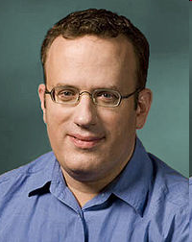

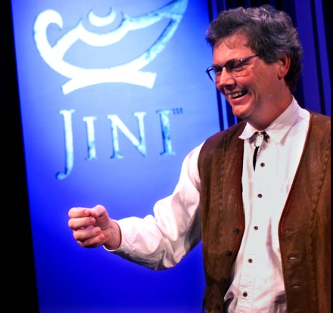
История
Разработчики:
Брендан Айх
Марк Андреессен
Билл Джой
Netscape Communications
Sun Microsystems

Slide 5
«JS был обязан «выглядеть как Java», только поменьше, быть эдаким младшим братом-тупицей для Java. Кроме того, он должен был быть написан за 10 дней, а иначе мы бы имели что-то похуже JS.»
«…что-то вроде PHP, только еще хуже. Его босс Netcsape быстро «зарубил», т.к. это был уже третий язык после Java и JS. Было и так трудно обосновать то, что у нас 2 новых языка программирования для web.»
«В то время мы должны были двигаться очень быстро, т.к. знали, что Microsoft идет за нами.»

Slide 6
«Считайте, что Javascript (пожалуйста, только не «Jscript») спас вас от VBscript.»
«10 дней на то, чтобы сделать лексер, парсер, компилятор в байткод (bytecode emitter), интерпретатор, встроенные классы и декомпилятор. Помощь была только с файлом jsdate.c — от Ken Smith из Netscape.»
«Простите, времени было мало для того, чтобы сделать правильную оптимизацию хвостовой рекурсии. 10 дней почти без сна, чтобы сделать JS с чистого листа, заставить его «выглядеть как Java» (я сделал, чтобы он выглядел как C), и тайком протащить туда его спасительные фишки: first class functions (замыкания сделал позже, но они были частью плана сразу) и прототипы (примерно как в языке Self).»

Slide 7
История
1995 – LiveScript
JavaScript
1996 – JScript (Microsoft для IE3.0)
1997 – Стандартизация языка ассоциацией ECMA
(European Computer Manufacturers Association)
ECMAScript (ECMA262)
JavaScript, JScript, ActionScript – диалекты ECMAScript

Slide 8
Включение JavaScript в HTML-страницу
1. Использование тега <script>
1.1. Сценарий непосредственно внутри контейнера
<script>
a = 5;
</script>
1.2. Ссылка на сценарий, реализованный в отдельном файле
<script src="myscript.js"></script>
Особенности использования
<script>
alert('</script>');
</script>
alert('<\/script>') или alert('</scr'+'ipt>')

Slide 9
Атрибуты <script> при использовании JavaScript
language=“JavaScript” - устаревший атрибут, можно не указывать
type=“text/javascript” – значение по умолчанию, но следует указывать
для валидации кода браузером
Современным браузерам рекомендуется указывать -
type=“application/javascript”
<html>
<head>
<script type="application/javascript">
function time_scroll()
{
var d = new Date();
window.status = d.getHours()
+ ':' + d.getMinutes()
+ ':' + d.getSeconds();
setTimeout('time_scroll()',1000);
}
</script>
</head>
<body onLoad="time_scroll()">
<h1>Часы в строке статуса</h1>
</body>
</html>

Slide 10
2. URL-схема “javascript:”
<a href=“javascript:код_программы">...</a>
<form action=“javascript:код_программы" ...> ... </form>
<a href=“javascript:alert('Внимание!!!');">
Кликни здесь
</a>
<form method=post name="form1"
action=“javascript:form1.e.value=
'Нажали кнопку: Заполнить';void(0);">
<input type=text name="e" size="30" value="">
<br>
<input type=submit value="Заполнить">
<input type=reset value="Очистить">
</form>

Slide 11
3. Обработчики событий в атрибутах html-элементов
<form>
<input type=button value="Кнопка"
onClick="alert('Вы нажали кнопку');">
</form>
<body onLoad="alert('Приветствуем!');">
...
</body>

Slide 12
4. Подстановки (entity).
Имеют формат: &{код_программы}; и используются в качестве значений
атрибутов HTML-контейнеров
<html>
<head>
<script>
function l()
{
str = window.location.href;
return(str.length);
}
</script>
</head>
<body>
<form>
<input type=text size="&{l()};"
value="&{window.location.href};">
</form>
</body>
</html>

Slide 13
Комментарии в HTML и JavaScript
<script>
<!-- Скрываем JavaScript-код от старых браузеров
a = 5; // -->
</script>
<script>
a=5; // однострочный комментарий
/* Многострочный
комментарий */
</script>

Slide 14
Регистр символов в JavaScript
JavaScript — регистро-зависимый язык
Переменные
var myText='Привет'
myText ≠ MyText
Объекты
document.write()
Document.write()
document.Write()
События
внутри кода JavaScript – регистр имеет значение
window.onload = myFunction
как атрибут какого-либо HTML-контейнера – нет
<body onLoad="myFunction()">

Slide 15
Автоматическая подстановка точки с запятой при переносе строк.
Эти две строки полностью эквивалентны:
a=5
a=5;
var a ="длинная строка "
Интерпретатор подставит ;
и сообщит о незавершенной
строке (unterminated literal)
var a ="длинная; строка “;
Решение проблемы
var a ="длинная \ строка "

Slide 16
Блоки задаются фигурными скобками {…}.
Локальные переменные объявляются при помощи var.
Причем, в отличие от C/Java, сам по себе блок не задает
отдельную область видимости.
var i = 0
{
var i=5
alert(i) // 5
}
alert(i) // тоже 5
Динамическая типизация
a=5;
b=“строка”;
Слабая типизация
b=a+b; // ”5строка”

Slide 17
Область видимости переменных
a = 1
function go() {
var a = 6
}
go()
alert(a) // => 1
a = 1
function go() {
a = 6
}
go()
alert(a) // => 6

Slide 18
Функции
Задаются объявлением function со списком параметров:
function sayHello(name) {
alert("Hello "+name)
}
Массивы
Массив с числовыми индексами задается с помощью объекта Array
arr = new Array("my", "array");
alert(arr.length); // 2
arr = [ "my", "array" ];
alert(arr[0]); // "my" <- нумерация от нуля
arr = ["первый", "второй"];
arr.push("третий");
for(var i=0; i<arr.length; i++) {
alert(arr[i])
}

Slide 19
Для задания ассоциативных массивов (ключи являются строками)
используется Object
obj = {
n: 1,
str: "Вася"
}
alert(obj.n) // точка
alert(obj["n"])
alert(obj["str"])

Slide 20
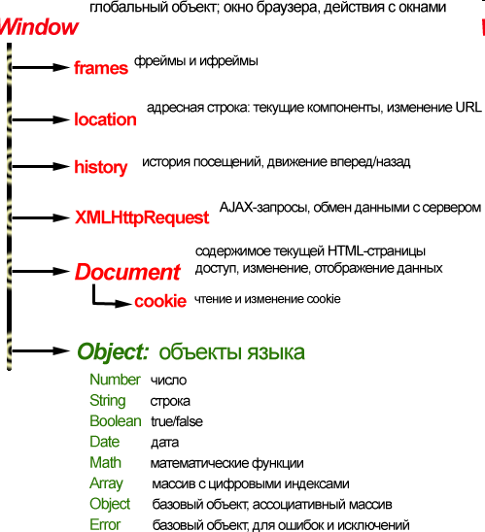
Иерархия объектов

Slide 21
Объект window сочетает два в одном: глобальный объект javascript и окно браузера.
Для обращения к функциям и методам window не нужно указывать объект:
window.alert(..)
// то же что и
alert(..)
Любая переменная в конечном счете (если не найдена локально) ищется в глобальном объекте.
a = 1 // здесь а то же что и windows.a
function go() {
var a = 6
}
go()
alert(a) // => 1

Slide 22
Свойства объекта window
window.location
URL окна и его компоненты
window.parent
Родительское окно в иерархии фреймов
window.top
Ссылка на верхнее окно в иерархии фреймов
window.name
Имя окна
window.frames
список фреймов текущего окна, включая iframe
window.opener
окно, открывшее текущее вызовом window.open
window.closed
Закрыто ли данное окно, используется с window.open

Slide 23
window.status
Позволяет устанавливать и получать статусную строку окна
window.history
Позволяет переходить на предыдущие и следующие страницы в history браузера, программным образом эмулируя кнопки Back/Forward
Методы объекта window
window.open
Создает новое окно (вкладку).
window.focus
Если окно не минимизировано, то делает его активным, иначе подсвечивает.
window.close
Закрывает окно созданное методом open.

Slide 24
window.alert
Выводит модальное окно с сообщением
window.prompt
Выводит окно с указанным текстом и полем для пользовательского ввода.
window.confirm
Выводит сообщение в окне с двумя кнопками: "ОК" и "ОТМЕНА" и возвращает выбор посетителя
window.setInterval
Выполняет код или функцию через указанный интервал времени
window.setTimeout
Выполняет код или функцию после указанной задержки
window.clearInterval
Останавливает выполнение кода, заданное setInterval
window.clearTimeout
Отменяет выполнение кода, заданное setTimeout

Slide 25
window.encodeURI
Кодирует URI, заменяя каждое вхождение определенных символов на escape-последовательности, представляющие символ в кодировке UTF-8.
window.decodeURI
Раскодирует URI, закодированный при помощи encodeURI
window.encodeURIComponent
Кодирует компоненту URI, заменяя определенные символы на соответствующие UTF-8 escape-последовательности
window.decodeURIComponent
Раскодирует URI, закодированный при помощи encodeURIComponent
window.eval
Выполняет строку javascript-кода без привязки к конкретному объекту.
window.isFinite
Возвращает, является ли аргумент конечным числом
window.isNaN
Проверяет, является ли аргумент NaN

Slide 26
window.parseFloat
Преобразует строковой аргумент в число с плавающей точкой
window.parseInt
Преобразует строковой аргумент в целое число нужной системы счисления

Slide 27
Метод window.open
Синтаксис
var newWin = window.open(strUrl, winName [, winParams])
Аргументы
strUrl
Адрес для загрузки в новое окно, любая адресная строка, которую поддерживает браузер
winName
Имя нового окна для использования в параметре target форм и ссылок
winParams
Необязательный список настроек, с которыми открывать новое окно
var params = "menubar=yes,location=yes,
resizable=yes,scrollbars=yes,status=yes"
window.open("http://ya.ru/", "Yandex", params)

Slide 28
Основные параметры
left/top
Расстояние от левой/верхней границы окна операционной системы до границы нового окна. Новое окно не может быть создано за границами экрана
height/width
Высота/ширина в пикселях внутренности нового окна, включая полосы прокрутки, если они есть. Минимальное значение: 100
menubar
Если этот параметр установлен в yes, то в новом окне будет меню.
toolbar
Если этот параметр установлен в yes, то в новом окне будет навигация (кнопки назад, вперед и т.п.) и панель вкладок
location
Если этот параметр установлен в yes, то в новом окне будет адресная строка
directories
Если этот параметр установлен в yes, то в новом окне будут закладки/избранное

Slide 29
status
Если этот параметр установлен в yes, то в новом окне будет строка состояния
resizable
Если этот параметр установлен в yes, то пользователь сможет изменить размеры нового окна. Рекомендуется всегда устанавливать этот параметр.
scrollbars
Если этот параметр установлен в yes, то новое окно при необходимости сможет показывать полосы прокрутки
var newWin = window.open("http://javascript.ru",
"JSSite",
"width=420,height=230,resizable=yes,scrollbars=yes,status=yes")
newWin.focus()

